Slide 1
Shoe Store
Министерство образования и науки Нижегородской области
Государственное бюджетное профессиональное образовательное учреждение
«Заволжский автомоторный техникум»
(ГБПОУ ЗАМТ)
Выполнил: Соловьев Евгений Александрович Студентка группы ИС-22А
Заволжье
2025

Slide 2
Реализация приложения
В процессе разработки приложения использовался язык программирования kotlin и среда разработки Android studio (Sdk: 33). Для создания интерфейса использовался Jetpack Compose.

Slide 3
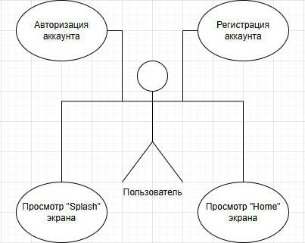
Диаграмма вариантов использования

Slide 4
Архитектурное решение
В приложение используется современная архитектура MVVM, так как она совместима с Jetpack Compose и имеет следующие преимущества:
Разделение задач (позволяет отделить код, связанный с пользовательским интерфейсом «View»).
Улучшение тестируемости (позволяет тестировать логику представления независимо от фреймворка Android.).

Slide 5
Описание используемых библиотек
SplashScreen — библиотека для создания экрана-заставки с плавным переходом к основному приложению.
Core KTX — набор Kotlin расширений для упрощения работы с базовыми Android API.
Lifecycle — управление жизненным циклом компонентов с поддержкой Kotlin корутин.
Activity Compose — интеграция Compose с Activity для построения всего UI на Compose.
Compose BOM — Bill of Materials для управления версиями всех библиотек Compose.
Compose UI — основной фреймворк для декларативного построения пользовательского интерфейса.
Material3 — реализация Material Design 3 для создания современных интерфейсов в Compose.
Material Icons Extended — дополнительные иконки Material Design для использования в Compose.
JUnit — фреймворк для модульного тестирования Java и Kotlin кода.
Espresso — фреймворк для UI-тестирования Android приложений.

Slide 6
Учебная практика по МДК 01.03
Министерство образования и науки Нижегородской области
Государственное бюджетное профессиональное образовательное учреждение
«Заволжский автомоторный техникум»
(ГБПОУ ЗАМТ)
Выполнил: Соловьев Евгений Александрович Студент группы ИС-22А
Заволжье
2025

